Slide 1

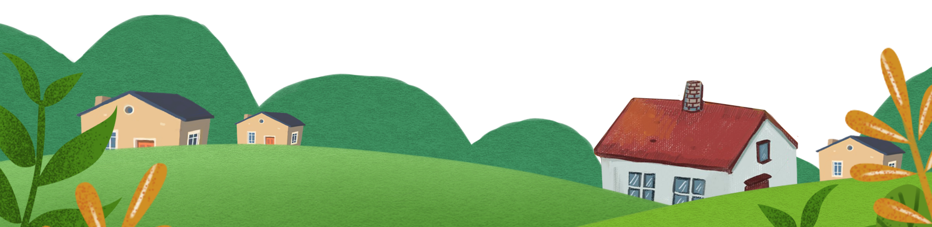

Tiết:…
NGƯỜI THẦY ĐẦU TIÊN
(Trin-ghi-dơ Ai-tơ-ma-tốp)
Giáo viên:…..

Slide 2
Khởi động

Slide 3
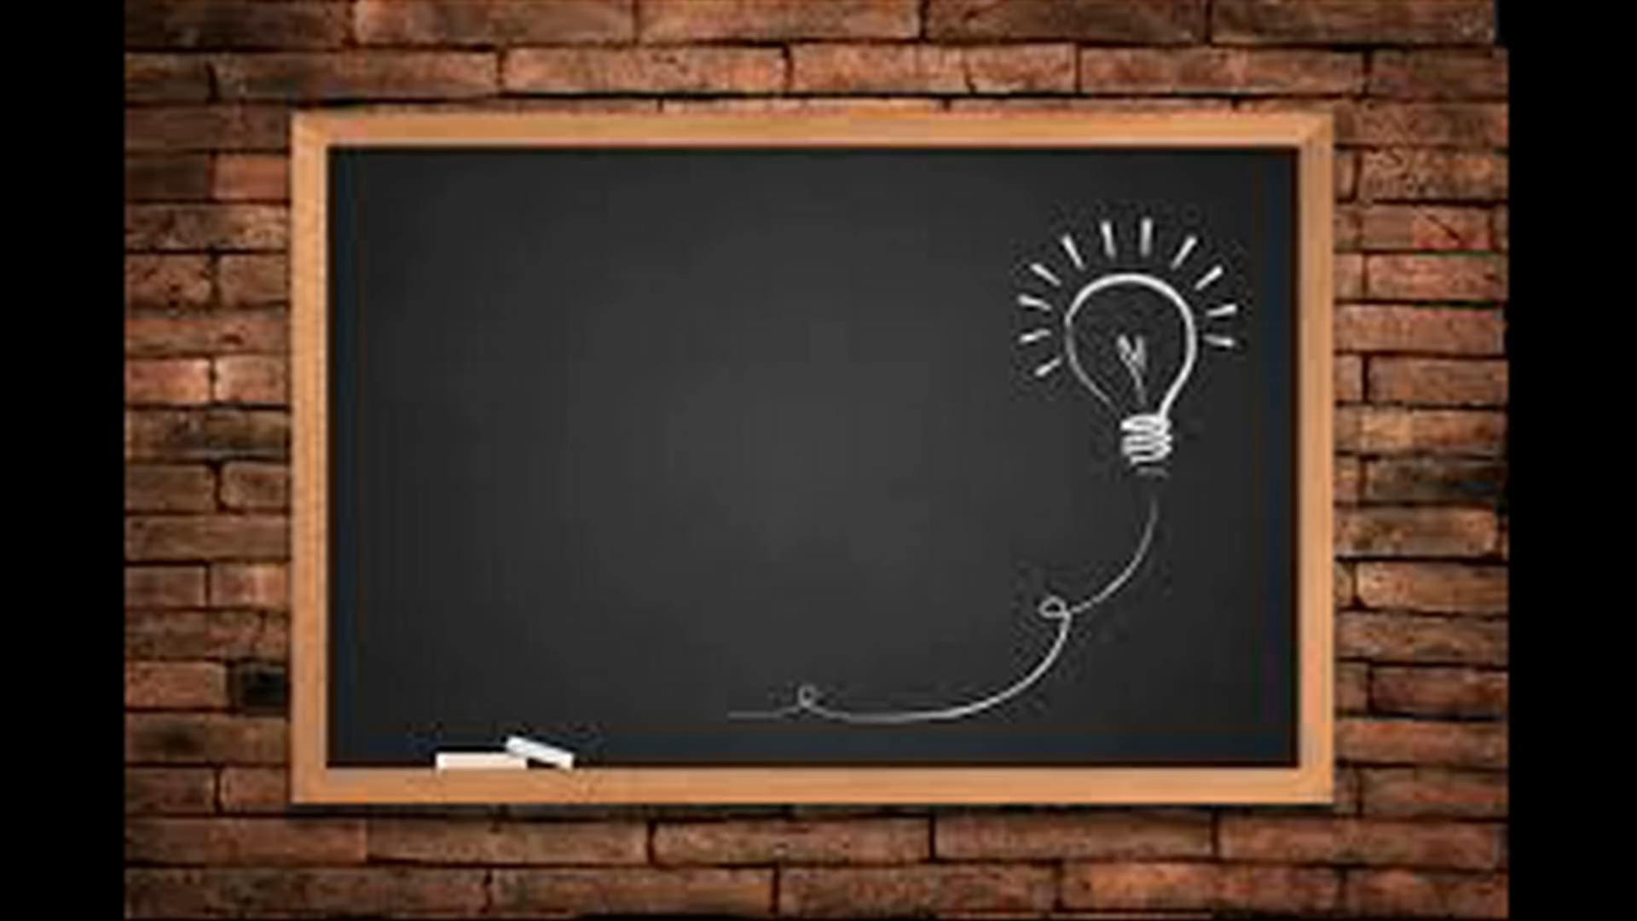

Slide 4
HÌNH THÀNH KIẾN THỨC

Slide 5
I. Đọc và tìm hiểu chung

Slide 6


1. Đọc
Biết cách đọc thầm, biết cách đọc to, trôi chảy, phù hợp về tốc độ đọc

Slide 7
2. Tìm hiểu chung
Báo cáo dự án về tác giả, tác phẩm

Slide 8







a. Tác giả
Tiểu sử
Sự nghiệp sáng tác

Slide 9

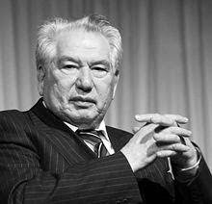
a. Tác giả
Ai-tơ-ma-tốp (1928 – 2008) là nhà văn Cư-rơ-gư-xtan, một nước cộng hoà ờ vùng Trung Á, thuộc Liên Xô trước đây
Hoạt động văn học của Ai-ma-tốp bắt đầu từ năm 1952
Sau khi tốt nghiệp (1959), Ai-tơ-ma-tốp làm phóng viên báo Sự thật thường trú tại Cư-rơ-gư-xtan.

Slide 10
a. Tác giả
Tác phẩm của Ai-tơ-ma-tốp chủ yếu viết về cuộc sống khắc nghiệt mà cũng rất giàu chất thơ ở quê hương ông.
Lối viết của Ai-tơ-ma-tốp cô động, hàm súc, có nhiều cách tân độc đáo trong nghệ thuật kể chuyện.

Slide 11

Tác phẩm tiêu biểu
1970
1980
1962
1961
Và một ngày dài hơn thế kỉ
Cây phong non trùm khăn đỏ
Người thầy đầu tiên
Con tàu trắng

Slide 12

b. Tác phẩm Người thầy đầu tiên
Sáng tác năm 1962
Bối cảnh: truyện lấy bối cảnh cuộc sống ở một vùng quê miền núi còn rất lạc hậu ở Cư-rơ-gư-dơ-xtan vào những năm đầu thế kỉ XX

Slide 13
Tóm tắt: Truyện kể về nhân vật chính là An-tư-nai, một cô bé mồ côi, phải sống với gia đình chú thím, bị đối xử tàn nhẫn,... Thầy Đuy-sen đã kiên trì dạy An-tư-nai học chữ; hết lòng bảo vệ và giúp An-tư-nai có cơ hội lên thành phố tiếp tục việc học hành. An-tư-nai rất yêu quý thầy Đuy-sen nhưng do hoàn cảnh, thầy trò phải xa cách rồi bặt tin nhau. Mấy chục năm sau, An-tư-nai đã là một viện sĩ, trở về thăm làng và gặp lại người thầy đầu tiên của mình trong một tình huống rất éo le. Bà đã viết thư nhờ người họa sĩ đồng hương kể lại câu chuyện về thầy Đuy-sen như một hành động chuộc lỗi.

Slide 14
Bố cục Người thầy đầu tiên: 4 phần
Phần 1 (từ “Mùa thu năm ngoái” … “kể hết chuyện này”)
Phần 2 (tiếp theo đến “rảo bước về làng”)
Phần 3 (tiếp theo đến “nghe thầy Đuy-sen giảng bài”)
Phần 4 (còn lại)

Slide 15
b. Tác phẩm Người thầy đầu tiên
Thể loại: truyện ngắn
Phương thức biểu đạt: tự sự

Slide 16
II. Khám phá văn bản

Slide 17
1. Người kể chuyện và ngôi kể

Slide 18
1. Người kể chuyện và ngôi kể
Người kể chuyện và ngôi kể trong từng phần của đoạn trích là
Phần | Người kể | Ngôi kể
1
2
3
4

Slide 19
1. Người kể chuyện và ngôi kể
Người kể chuyện và ngôi kể trong từng phần của đoạn trích là
Phần | Người kể | Ngôi kể
1 | Anh họa sĩ | Thứ nhất
2 | An-tư-nai | Thứ nhất
3 | An-tư-nai | Thứ nhất
4 | Anh họa sĩ | Thứ nhất

Slide 20

Mối quan hệ giữa các nhân vật người kể chuyện
Đều sinh ra, lớn lên ở làng Ku-ku-rêu
Bà An-tư-nai và anh họa sĩ
Hiện cùng sống ở Mát-xcơ-va và có quen biết nhau
Họ cùng được mời về dự lễ khánh thành ngôi trường mới của quê hương

Slide 21
2. Tìm hiểu nhân vật

Slide 22
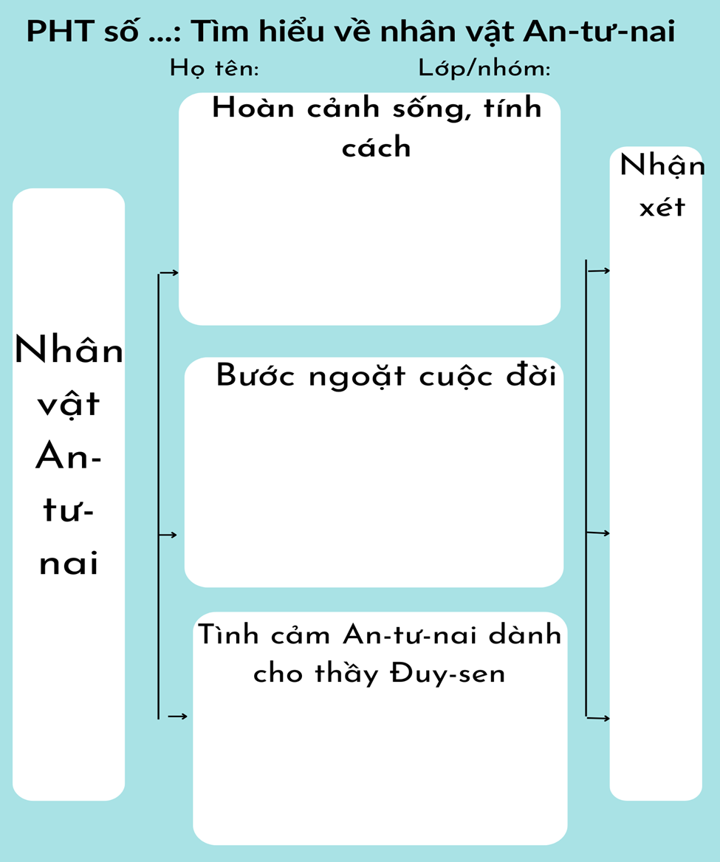

Slide 23
Hoàn cảnh sống, tính cách
a. Nhân vật An-tư-nai
Bước ngoặt cuộc đời
Tình cảm An-tư-nai dành cho thầy Đuy-sen

Slide 24
Hoàn cảnh sống, tính cách
Nếu thím cho đi thì em sẽ đi
sống thiếu thốn cả về vật chất và tình cảm; không được chăm sóc, yêu thương nhưng giàu lòng tự trọng
Gấu váy thủng để hở một mảng đầu gối
Chị ấy mồ côi ạ, ở với chú và thím
Không thích ai thương hại

Slide 25
Bước ngoặt cuộc đời
An-tư-nai được thầy Đuy-sen nhận vào lớp học
Thầy Đuy-sen có thể coi là ân nhân của An-tư-nai
An-tư-nai có cơ hội lên thành phố lớn học tập
Trở thành một viễn sĩ nổi tiếng.

Slide 26
Tình cảm An-tư-nai dành cho thầy Đuy-sen
Căm uất khi thấy bọn nhà giàu chế giễu, lăng mạ thầy Đuy-sen
Cùng thầy Đuy-sen lấy đá, tẳng đất cỏ đắp thành các ụ nhỏ trên lòng suối để nước qua
An-tư-nai đặc biệt yêu quý, ngưỡng mộ và biết ơn người thầy đầu tiên của mình
Sung sướng và lịm đi khi biết thầy Đuy- sen biết mình là người để lại ki-giắc ở trường
Ao ước thầy Đuy-sen là anh ruột

Slide 27
Hoàn cảnh sống, tính cách
phải sống thiếu thốn cả về vật chất và tình cảm; không được chăm sóc, yêu thương nhưng giàu lòng tự trọng
a. Nhân vật An-tư-nai
Bước ngoặt cuộc đời
Thầy Đuy-sen có thể coi là ân nhân của An-tư-nai
Tình cảm An-tư-nai dành cho thầy Đuy-sen
An-tư-nai đặc biệt yêu quý, ngưỡng mộ và biết ơn người thầy đầu tiên của mình

Slide 28
b. Nhân vật thầy Đuy-sen

Slide 29
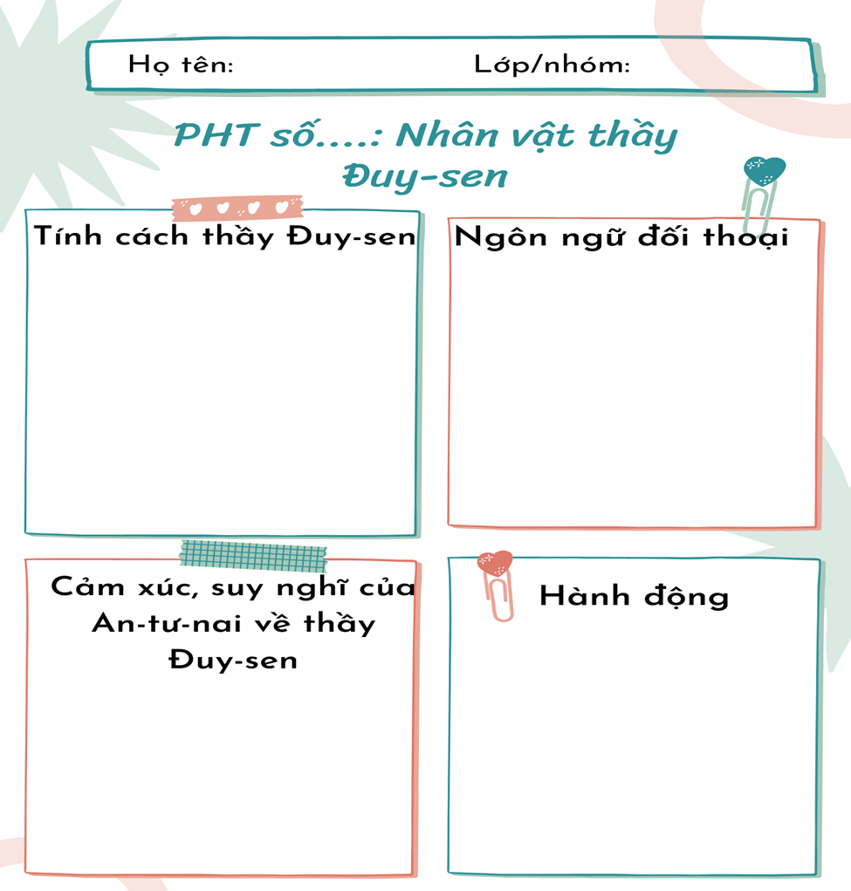

Slide 30
Hình ảnh nhân vật thầy Đuy-sen hiện lên qua lời kể, cảm xúc và suy nghĩ của nhân vật An-tư-nai

Slide 31
Ngôn ngữ đối thoạitâm hồn
Mời các em vào xem trường
Giới thiệu ngôi trường và những “tiện nghi”cho các em, thuyết phục các em đi học
Khen ngợi tên và tính cách của An-tư-nai
Hỏi về gia cảnh

Slide 32
Hành động
Một mình sửa nhà kho cũ thành lớp học
Bế các em nhỏ giữa mùa đông buốt giá
Kiên trì dạy chữ cho các em bất chấp hoàn cảnh thiếu thốn, khắc nghiệt, sự đơn độc
Khi thấy An-tư-nai bị té thì thầy vội vàng đỡ lên rồi bế chạy lên bờ

Slide 33
Cảm xúc, suy nghĩ của An-tư-nai về thầy Đuy-sen
không để ý những lời lăng mạ và sẽ nghĩ ra một câu chuyện vui
1
2
Mong ước thầy Đuy-sen là ruột thịt của mình
Chắc chắn đứa cũng yêu mến thầy vì tấm lòng nhân từ
3
4
Thầy Đuy-sen chính là động lực để học trò vượt mọi khó khăn

Slide 34
Thầy Đuy-sen
là người có mục đích sống cao đẹp, cương nghị, kiên nhẫn, nhân hậu, vị tha…
nổi bật nhất là tình cảm yêu thương, hết lòng vì học trò.

Slide 35
Ở phần (4), nhân vật người họa sĩ đã có những ý tưởng gì cho bức tranh vẽ thầy Đuy-sen? Em ủng hộ ý tưởng nào của họa sĩ?

Slide 36


3. Bức vẽ thầy Đuy-sen- người thầy đầu tiên
Hai cây phong của An-tư-nai và Đuy-sen trồng, cùng đứa trẻ với đôi mắt hân hoan nhìn vào cõi xa xăm, kì ảo
Vẽ cảnh tượng thầy Đuy-sen bế trẻ con qua suối, cạnh đấy những con ngựa no nê hung dữ
Bức tranh
Vẽ khoảnh khắc thầy Đuy-sen tiễn An-tư-nai lên tỉnh

Slide 37
Em ủng hộ ý tưởng: “Người thầy đầu tiên”, đó là lúc Đuy-sen bế trẻ con qua suối, cạnh đấy những con ngựa no nê hung dữ, những con người đần độn, mũ lông cáo đỏ đi qua đang chế giễu ông… Em ủng hộ ý tưởng này là bởi hình ảnh có sự đối lập giữa những con người ngu xuẩn, hung dữ với hình ảnh người thầy đang chăm lo cho học trò. Sự đối lập đó càng làm tăng thêm giá trị, vai trò của người thầy.

Slide 38
Theo em, cách nhà văn thay đổi kiểu người kể chuyện ở các phần trong đoạn trích có tác dụng gì?

Slide 39
4. Tác dụng của việc thay đổi ngôi kể
Khiến cho câu chuyện được soi chiếu từ nhiều chiều, trở nên phong phú, hấp dẫn, chứa đựng nhiều ý nghĩa hơn

Slide 40
III. Tổng kết

Slide 41
Câu hỏi
Theo em, nội dung của văn bản là gì?
Nghệ thuật đặc sắc được thể hiện qua văn bản?

Slide 42


1. Nội dung – Ý nghĩa
Người thầy đầu tiên ca ngợi người thầy Đuy-sen với những tâm huyết, sự tận tụy và tình cảm mà thầy dành cho học sinh của mình, đặc biệt là An-tư-nai.
Người thầy Đuy-sen đã thay đổi cuộc đời của cô bé An-tư-nai, người đã vun trồng ước mơ, hy vọng cho những học trò nhỏ.

Slide 43

2. Nghệ thuật
Ngòi bút đậm chất hội họa
1
Sự chuyển đổi nhân vật người kể chuyện linh hoạt, độc đáo
2
3
Ngôn ngữ đối thoại của các nhân vật gần gũi góp phần khắc họa tính cách nhân vật

Slide 44
LUYỆN TẬP

Slide 45



Slide 46
Câu 1
Câu 2
Câu 7
Câu 8
Câu 3
Câu 4
Câu 9
Câu 10
Câu 5
Câu 6
Câu 11
Câu 12

Slide 47


Câu 1. Tác phẩm Người thầy đầu tiên của tác giả nào?
A. Ai-tơ-ma-tốp.
B. O hen-ri.
C. Xéc-van-tét.
D. An-đéc-xen.

Slide 48
Câu 2. Tác phẩm Người thầy đầu tiên được xuất bản vào năm nào?
A. Năm 1960.
B. Năm 1962.
C. Năm 1966.
D. Năm 1969

Slide 49
Câu 3. Đoạn trích Người thầy đầu tiên được chia thành mấy phần?
A. Hai phần.
B. Ba phần
D. Năm phần
C. Bốn phần

Slide 50
Câu 4. Người kể chuyện trong phần 1 của đoạn trích Người thầy đầu tiên là ai?
A. Người kể chuyện là người họa sĩ đồng hương với An-tư-nai.
B. Người kể chuyện là An-tư-nai.
C. Người kể chuyện là thầy giác Đuy-sen,
D. Người kể chuyện là An-tư-nai và thầy giáo Đuy-sen

Slide 51
Câu 5. Người kể chuyện trong phần 2 và phần của đoạn trích Người thầy đầu tiên là ai?
A. Người kể chuyện là người họa sĩ đồng hương với An-tư-nai.
B. Người kể chuyện là An-tư-nai.
D. Người kể chuyện là An-tư-nai và thầy giáo Đuy-sen
C. Người kể chuyện là thầy giác Đuy-sen.

Slide 52
Câu 6. Đoạn trích Người thầy đầu tiên sử dụng ngôi kể thứ mấy?
A. Ngôi kể thứ nhất.
B. Ngôi kể thứ hai.
D. Ngôi kể thứ ba số nhiều.
C. Ngôi kể thứ ba số ít.

Slide 53
Câu 7. Nhân vật An-tư-nai trong đoạn trích Người thầy đầu tiên có hoàn cảnh như thế nào?
A. . Mẹ mất sớm, ở với bà nội và người bố nát rượu, cuộc sống thiếu thốn cả về vật chất và tình cảm, không được chăm sóc, yêu thương.
B. Bố mất sớm, ở với bà nội và người mẹ ốm đau, bệnh tật, cuộc sống thiếu thốn cả về vật chất và tình cảm, không được chăm sóc, yêu thương.
D. Bố mẹ mất sớm, ở với chú thím, cuộc sống thiếu thốn cả về vật chất và tình cảm, không được chăm sóc, yêu thương.
C. Bố mẹ mất sớm, sống cô đơn trong ngôi nhà nhỏ trên thảo nguyên.

Slide 54
Câu 8. Người thầy đầu tiên trong đoạn trích Người thầy đầu tiên được hiện lên qua lời kể và cảm xúc của nhân vật nào?
A. Nhân vật An-tư-nai.
B. Biểu cảm.
C. Nghị luận.
D. Miêu tả.

Slide 55
Câu 9. Thầy Đuy-sen trong đoạn trích Người thầy đầu tiên là người như thế nào?
A. Nghiêm khắc nhưng yêu cũng rất yêu thương học sinh.
B. Có mục đích sống cao đẹp, giàu long vị tha, yêu thương hay giúp đỡ học sinh có hoàn cảnh khó khăn.
C. Nghiêm khắc, dạy giỏi, luôn xem học trò như con em của mình.
D. Có mục đích sống cao đẹp, cương nghị, kiên nhẫn, nhân hậu, vị tha, yêu thương, hết lòng vì học trò.

Slide 56
Câu 10. Nhân vật An-tư-nai đã ước mong thầy Đuy-sen là gì của mình?
A. . Là người thân của mình.
B. Là bố của mình.
C. Là anh ruột của mình.
D. Là bố mẹ của mình.

Slide 57
Câu 11. Nhờ Người thầy đầu tiên ấy, cuộc đời An-tơ-nai đã thay đổi như thế nào?
B. An-tư-nai đã có được cơ hội lên thành phố học tập và trở thành một viện sĩ nổi tiếng.
A. An-tư-nai đã mạnh dạn, tự tin, dám đấu tranh chống lại sự bất công đối với mình.
C. An-tư-nai đã có cơ hội lên thành phố học và trở thành một họa sĩ nổi tiếng.
D. An-tư-nai đã có cơ hội lên thành phố học và trở thành một giáo viên nổi tiếng.

Slide 58


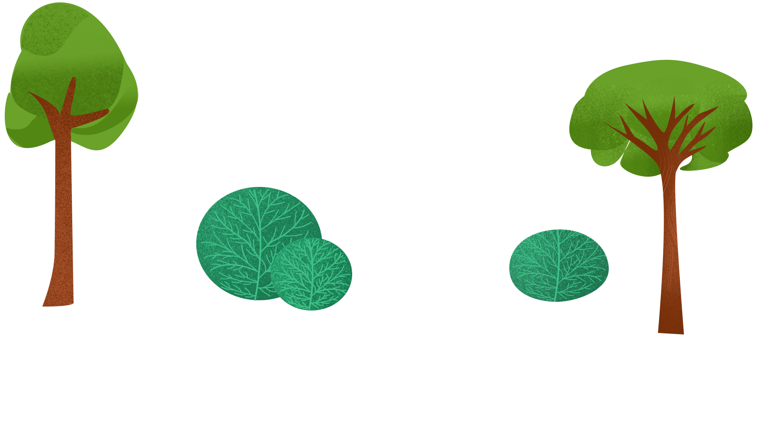

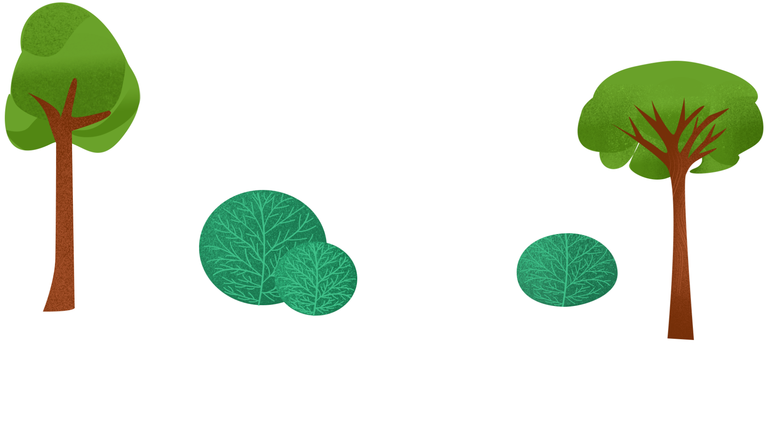
Vận dụng
Em hãy viết đoạn văn (khoảng 5 -7 câu) kể lại nội dung của phần (1) hoặc phần (4) văn bản Người thầy đầu tiên bằng lời của người kể chuyện ngôi thứ ba.
Nhiệm vụ

Slide 59
Mùa thu năm ấy anh họa sĩ nhận được một bức điện mời về dự khánh thành ngôi trường mới của làng. Nhận được thư anh rất vui và háo hức. Trong số những người được mời về dự có cả bà viện sĩ An-tư-nai Xu-lai-ma-nô-va là đồng hương với anh. Kết thúc buổi lễ cả hai cùng trở về thành phố. Bà viện sĩ đã viết thư cho anh nhờ kể lại câu chuyện về thầy Đuy-sen với dân làng và mọi người như một hành động chuộc lỗi. Anh họa sĩ đã mang nặng lòng những ấn tượng của lá thư ấy mấy ngày liền và quyết định thay mặt và An-tư-nai Xu-lai-ma-nô-va kể hết câu chuyện.

Slide 60
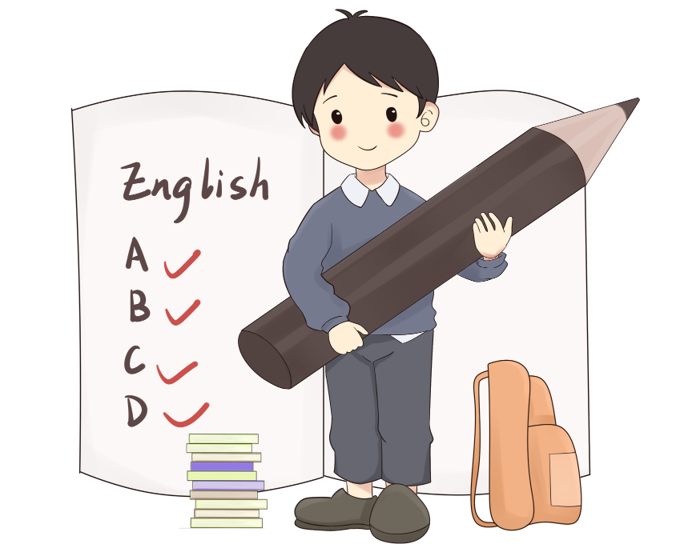
Hướng dẫn tự học
* Bài cũ: hoàn thành bài tập theo yêu cầu.
1
2
* Bài mới: Soạn bài Thực hành tiếng Việt.

Slide 61
Chúc các em học tốt!

